Slide 1



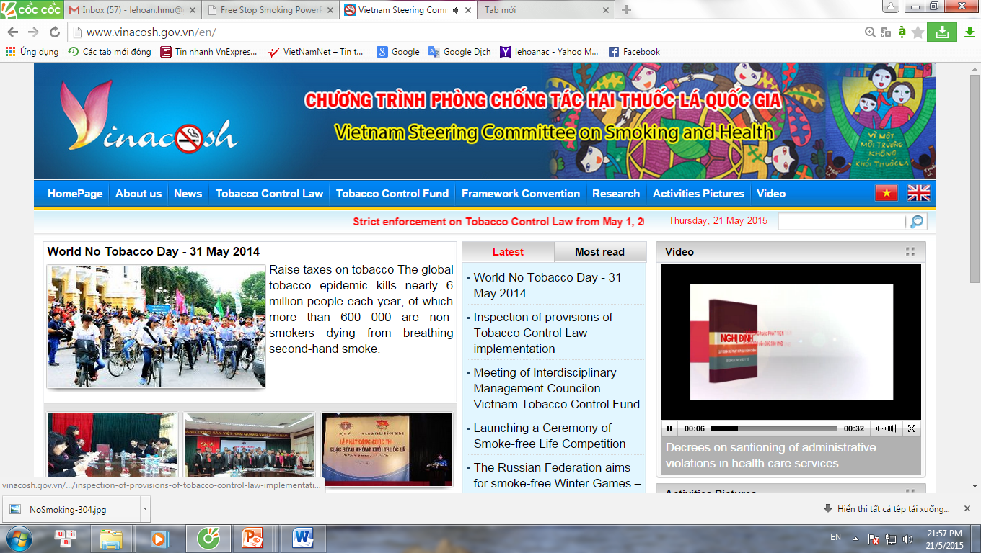

TẬP HUẤN PHÒNG CHỐNG TÁC HẠI CỦA THUỐC LÁ TRONG TRƯỜNG HỌC
Đối tượng: Giáo viên
Giảng viên: Bs Quách Thị Mai
Hoài Đức, ngày 20 tháng 5 năm 2025

Slide 2



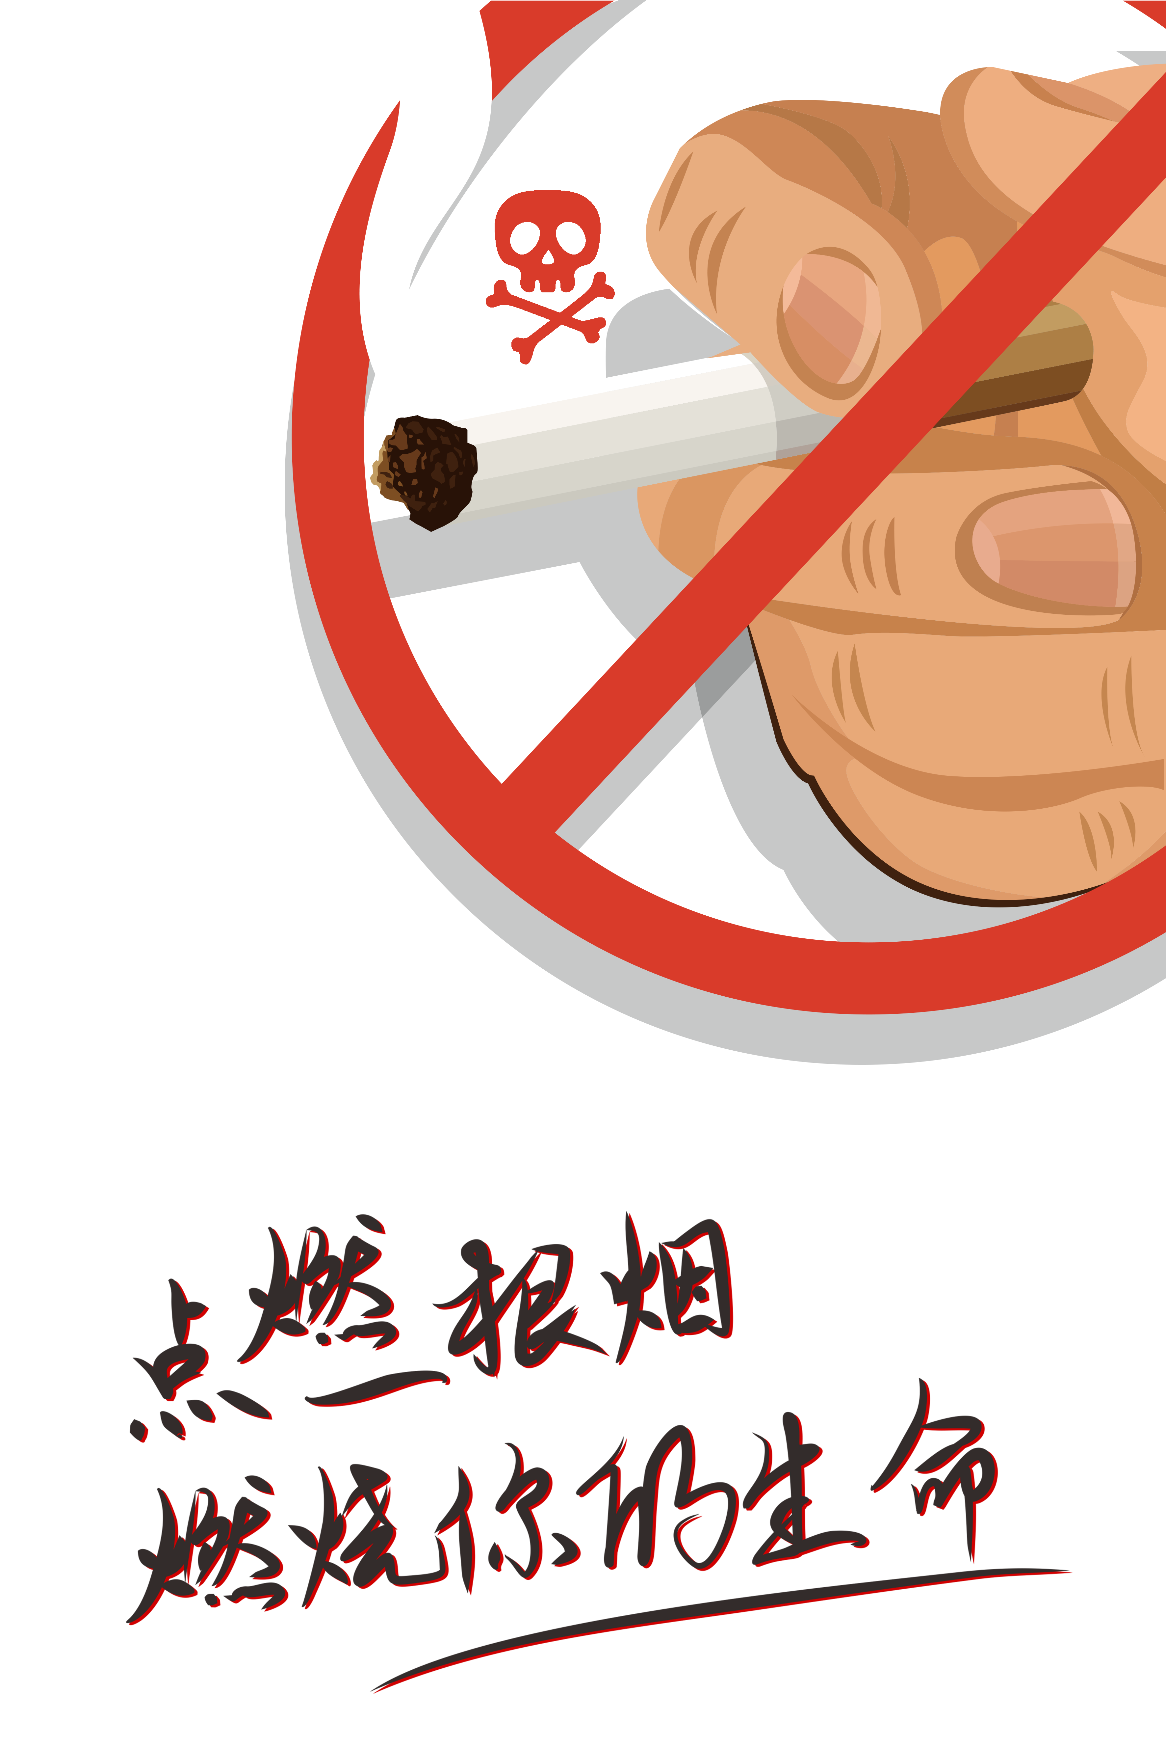

TÁC HẠI CỦA THUỐC LÁ

Slide 3
NỘI DUNG TRÌNH BÀY
01
Tình hình sử dụng thuốc lá hiện nay
02
Thành phần độc tính của khói thuốc
03
Nguy cơ bệnh tật do thuốc lá
04
Tác hại của hút thuốc lá thụ động
05
Tác hại thuốc lá mới nổi

Slide 4

01
TÌNH HÌNH SỬ DỤNG THUỐC LÁ HIỆN NAY

Slide 5

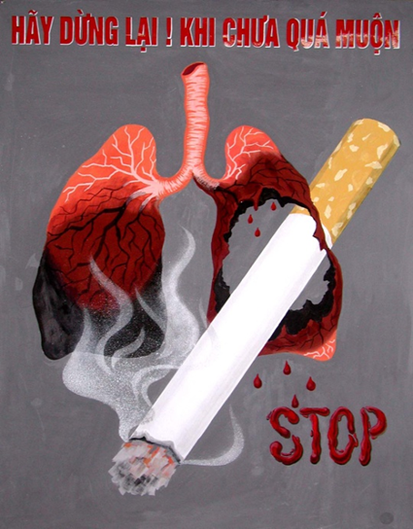
SỐ CA TỬ VONG DO THUỐC LÁ
TRÊN THẾ GIỚI
- Thuốc lá là một trong những nguy cơ hàng đầu gây ra bệnh tật và tử vong.
- Trên thế giới có hơn 1 tỷ người hút thuốc lá
Hơn 8 triệu người chết mỗi năm do các bệnh liên quan đến sử dụng thuốc lá.
1,3 triệu người không hút thuốc tử vong do các bệnh liên quan đến hút thuốc lá thụ động.
Tỷ lệ hút thuốc có xu hướng gia tăng ở các nước đang phát triển.

Slide 6
Theo WHO, mỗi năm có khoảng 37 triệu thanh thiếu niên (13–15 tuổi) trên toàn cầu đang sử dụng một dạng sản phẩm thuốc lá.
Các sản phẩm mới như thuốc lá điện tử, thuốc lá nung nóng, shisha đang gia tăng mạnh ở lứa tuổi vị thành niên do quảng cáo hấp dẫn, mùi vị đa dạng và tâm lý tò mò.
Trong một số quốc gia phát triển, tỷ lệ hút thuốc lá truyền thống giảm, nhưng thuốc lá điện tử lại tăng nhanh, đặc biệt ở học sinh trung học và phổ thông.

Slide 7
TẠI VIỆT NAM:
Việt Nam là 1 trong 15 nước có tỷ lệ nam giới trưởng thành hút thuốc lá cao nhất TG.
Và đứng thứ 3 trong khu vực Đông Nam Á sau Inđo và Philip về số người sử dụng thuốc lá
40.000 người tử vong/năm vì các bệnh có liên quan đến thuốc lá. Đến năm 2030, có thể tăng lên tới 70.000 người/năm (WHO).

Slide 8
TẠI VIỆT NAM:
Theo Điều tra Tình hình sử dụng thuốc lá trong học sinh từ 13–17 tuổi (GSHS) do Bộ Y tế và WHO thực hiện (cập nhật gần nhất):
2,8% học sinh (13–17 tuổi) đang hút thuốc lá điếu (giảm so với các năm trước).
8,2% học sinh sử dụng thuốc lá điện tử – gấp gần 3 lần so với tỷ lệ hút thuốc lá truyền thống.
Trẻ em nam có xu hướng hút thuốc cao hơn nữ, và bắt đầu thử hút từ rất sớm (trước 15 tuổi).
Tỷ lệ học sinh từng nhìn thấy quảng cáo thuốc lá trên mạng, tại cửa hàng, sự kiện âm nhạc v.v… vẫn còn phổ biến.

Slide 9
02
THÀNH PHẦN ĐỘC TÍNH CỦA KHÓI THUỐC

Slide 10
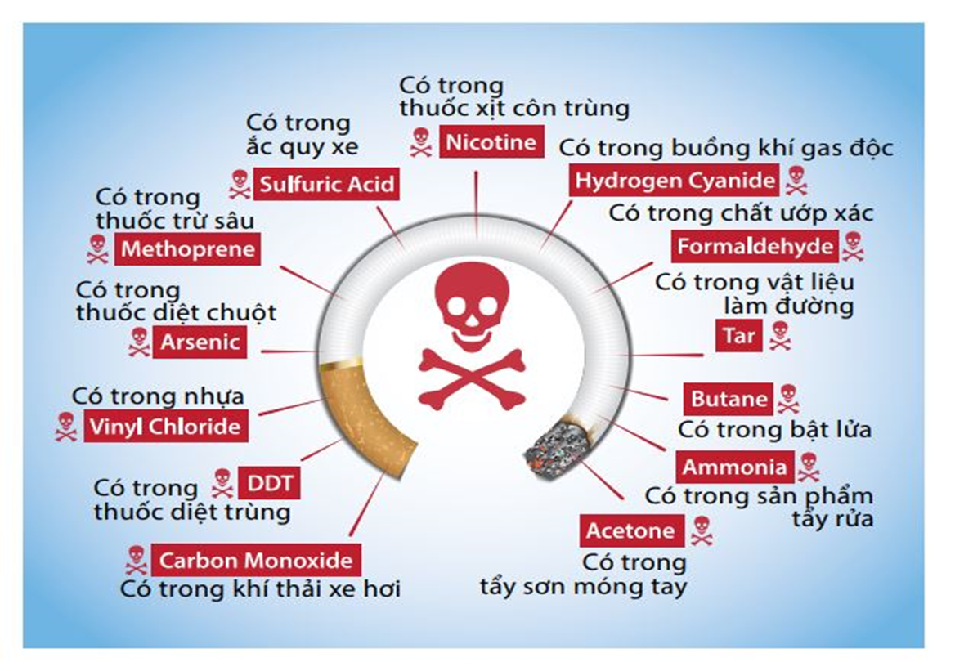
CÁC THÀNH PHẦN ĐỘC HẠI
TRONG KHÓI THUỐC LÁ

Slide 11
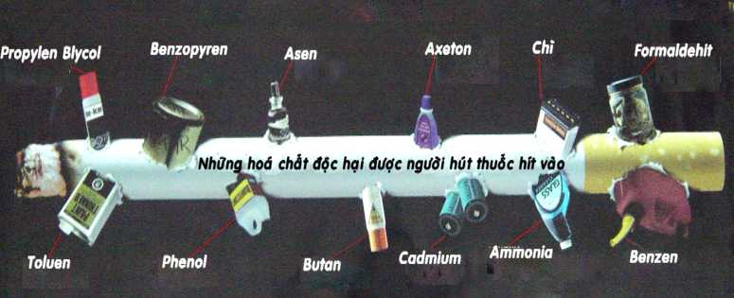
Chất Nicotin: một điếu thuốc chứa 1-3mg
Các-bon mô nô-xít (CO)
69 chất gây ung thư (Nitrosamin, Ammonia, Formaldehyde, Polycyclic aromatic hydrocarbon,Tar…)
7000 chất độc hoá học
Thành phần của khói thuốc
Khói tạo ra khi đốt thuốc lá là một hỗn hợp phức tạp

Slide 12
1. Nicotin: có ở não chỉ 7 giây sau hút
Nicotine là chất gây nghiện chính trong thuốc lá. Khi hút thuốc, nicotine được hấp thụ nhanh chóng vào máu và tác động đến não chỉ trong vòng vài giây.
Đối với thanh thiếu niên – độ tuổi mà não và cơ thể đang trong quá trình phát triển, nicotine gây ra nhiều hậu quả nguy hiểm.
Thành phần của khói thuốc
Thành phần của khói thuốc

Slide 13
1. Ảnh hưởng đến phát triển não bộ
Não bộ của thanh thiếu niên vẫn đang hình thành → dễ bị tổn thương vĩnh viễn bởi nicotine.
Làm giảm khả năng:
  Ghi nhớ và học tập
  Kiểm soát cảm xúc và hành vi
  Tập trung và ra quyết định
Tăng nguy cơ lo âu, trầm cảm, rối loạn hành vi.
Thành phần của khói thuốc
Thành phần của khói thuốc

Slide 14
2. Gây nghiện nhanh và lâu dài
Thanh thiếu niên nhạy cảm hơn với nicotine → dễ nghiện hơn người lớn.
Một khi đã nghiện, rất khó bỏ → dẫn đến phụ thuộc lâu dài, kéo theo sử dụng các chất gây nghiện khác (rượu, cần sa...).
3. Gây hại cho hệ hô hấp
Làm tổn thương phổi đang phát triển, gây:
  Ho mãn tính
  Khó thở, giảm sức bền thể lực
  Tăng nguy cơ mắc hen suyễn, viêm phế quản, viêm phổi
Sử dụng thuốc lá điện tử chứa nicotine cũng làm tổn hại niêm mạc phổi và hệ miễn dịch.
Thành phần của khói thuốc
Thành phần của khói thuốc

Slide 15
4. Ảnh hưởng đến tim mạch
Tăng huyết áp, nhịp tim, nguy cơ co thắt mạch máu, có thể dẫn đến bệnh tim mạch về sau.
5. Gây ảnh hưởng hành vi và học tập
Trẻ hút nicotine có xu hướng:
  Giảm kết quả học tập
  Vi phạm nội quy, có hành vi bạo lực hoặc tự gây hại
  Bỏ học sớm hoặc sa sút về tinh thần
Thành phần của khói thuốc
Thành phần của khói thuốc

Slide 16
2. Monoxit Carbon (Khí CO)
Carbon monoxide (CO) là một chất khí độc không màu, không mùi, được sinh ra trong quá trình đốt cháy thuốc lá. Đây là một trong những chất độc nguy hiểm nhất trong khói thuốc lá, đặc biệt gây hại với cơ thể đang phát triển của thanh thiếu niên.
1. Giảm oxy trong máu
CO gắn chặt với hemoglobin trong máu mạnh gấp 200 lần so với oxy → làm giảm khả năng vận chuyển oxy đến các tế bào.
Kết quả:
  - Mệt mỏi, chóng mặt, đau đầu
  - Suy giảm trí nhớ, khả năng học tập và thể lực

Slide 17
2. Monoxit Carbon (Khí CO)
2. Gây hại cho tim mạch
Tim phải hoạt động vất vả hơn để bơm máu có ít oxy → tăng nguy cơ:
  Tăng nhịp tim, tăng huyết áp
  Tổn thương cơ tim
  Nguy cơ xơ vữa động mạch sớm ở tuổi trẻ
3. Ảnh hưởng đến não bộ đang phát triển
Thiếu oxy do CO gây ra sẽ ảnh hưởng trực tiếp đến não bộ thanh thiếu niên, dẫn đến:
  Giảm khả năng tập trung, ghi nhớ
  Tăng nguy cơ mất cân bằng cảm xúc, rối loạn hành vi

Slide 18
2. Monoxit Carbon (Khí CO)
4. Đặc biệt nguy hiểm với phụ nữ mang thai tuổi vị thành niên
CO qua nhau thai → gây thiếu oxy cho thai nhi → tăng nguy cơ:
  Sảy thai, sinh non, thai nhẹ cân
  Rối loạn phát triển thần kinh của trẻ
5. Tác động lâu dài
Thanh thiếu niên tiếp xúc với CO thường xuyên (qua hút thuốc chủ động hoặc thụ động) sẽ đối mặt với:
  Nguy cơ cao mắc bệnh tim mạch, hô hấp, ung thư khi trưởng thành
  Suy giảm sức khỏe thể chất tổng thể

Slide 19
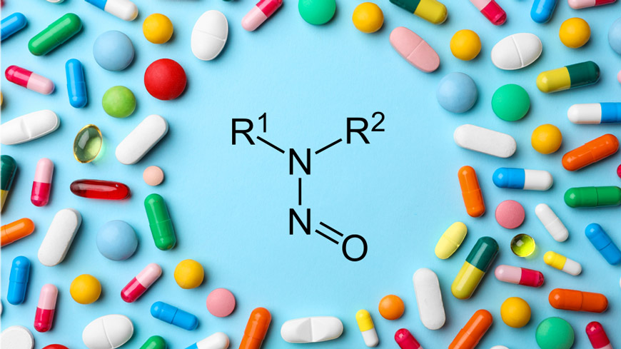
3. Nitrosamines
Là một chất gây ung thư rất mạnh có nhiều trong khói thuốc và cả trong các sản phẩm thuốc lá không khói

Slide 20
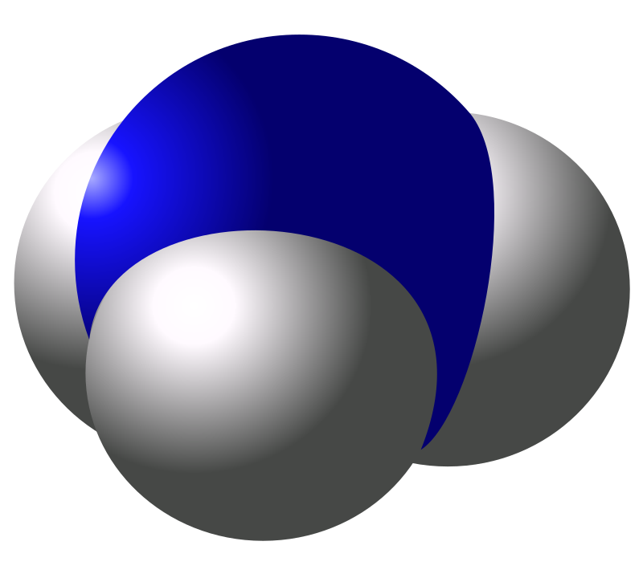
4. Ammonia
Là một chất được sử dụng trong thuốc kích thích tăng trưởng và trong các sản phẩm tẩy rửa.
Trong sản xuất thuốc lá, chất này được sử dụng tăng cường khả năng hấp thụ Nicotine của niêm mạc đường hô hấp, vì thế cùng một lượng khói thuốc hít vào, lượng Nicotine được hấp thụ tăng lên

Slide 21
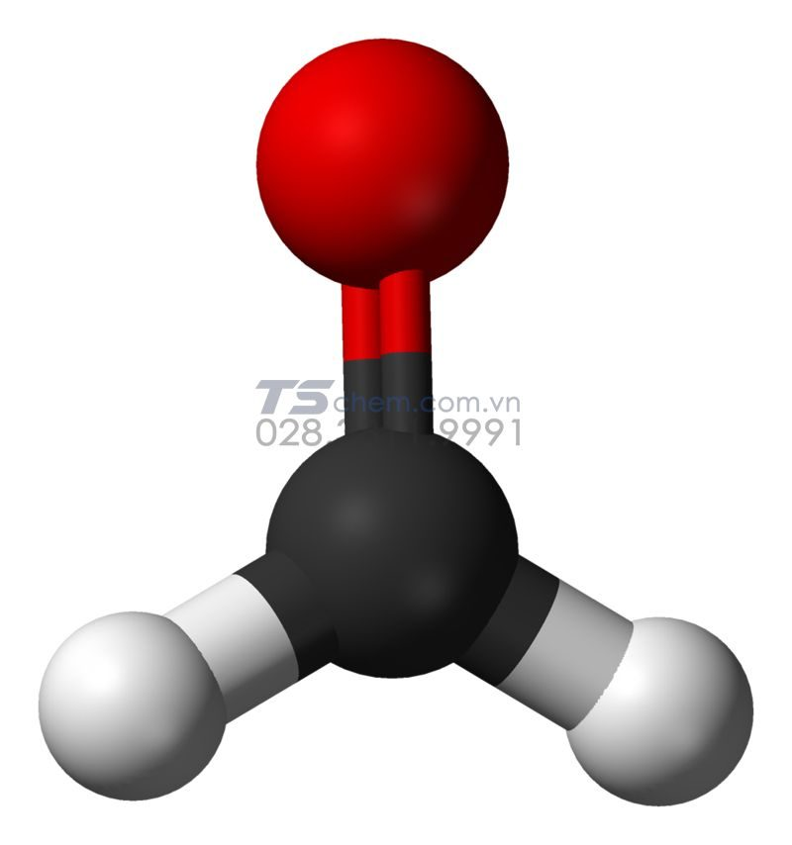
5. Formaldehyde (formol)
Dung dịch dùng trong ướp xác, và nó cũng có nhiều trong khói thuốc.
Chất này gây kích thích mũi, họng và mắt của người hút thuốc khi hít phải khói thuốc lá.

Slide 22
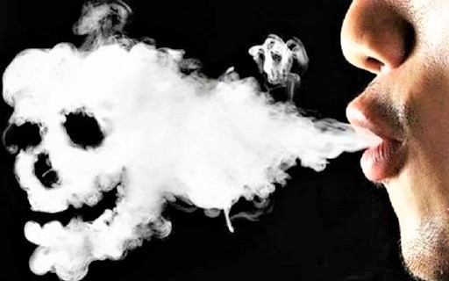
6. Polycyclic aromatic hydrocarbon (PHA)
Hydrocarbon thơm đa vòng là một chất gây ung thư tìm thấy trong dầu đi – ê – zen và sản phẩm đốt cháy khác

Slide 23
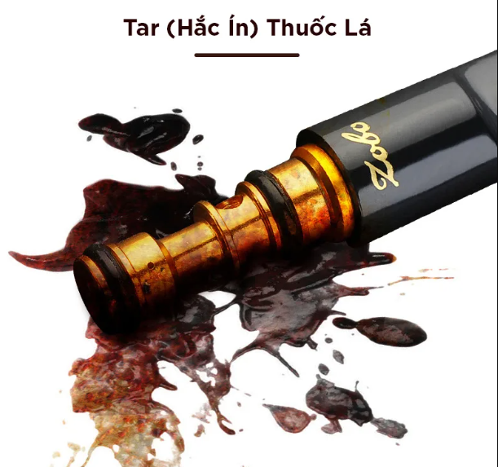
7. Tar (hắc ín, nhựa thuốc lá)
Là một hợp chất phức tạp được hình thành trong quá trình đốt cháy thuốc lá.
Khói thuốc chứa tar sẽ đi qua miệng và phổi, để lại một lớp nhựa dính bám trên các bề mặt trong hệ hô hấp.
“Tar” không chỉ ra một chất đơn lẻ, mà là một hỗn hợp của hàng nghìn hóa chất, trong đó nhiều chất độc hại và có khả năng gây ung thư.

Slide 24
8. Các phân tử nhỏ trong khói thuốc lá
Khói thuốc lá chứa nhiều chất kích thích dạng khí hoặc dạng hạt nhỏ.
Các chất kích thích này gây nên các thay đổi cấu trúc của niêm mạc phế quản dẫn đến tăng sinh các tuyến phế quản, các tế bào tiết nhầy và làm mất các tế bào có lông chuyển.
Các thay đổi này làm tăng tiết nhày và giảm hiệu quả thanh lọc của thảm nhày-lông chuyển.
Phần lớn các thay đổi này có thể hồi phục được khi ngừng hút thuốc.

Slide 25
03
NGUY CƠ BỆNH TẬT DO THUỐC LÁ

Slide 26

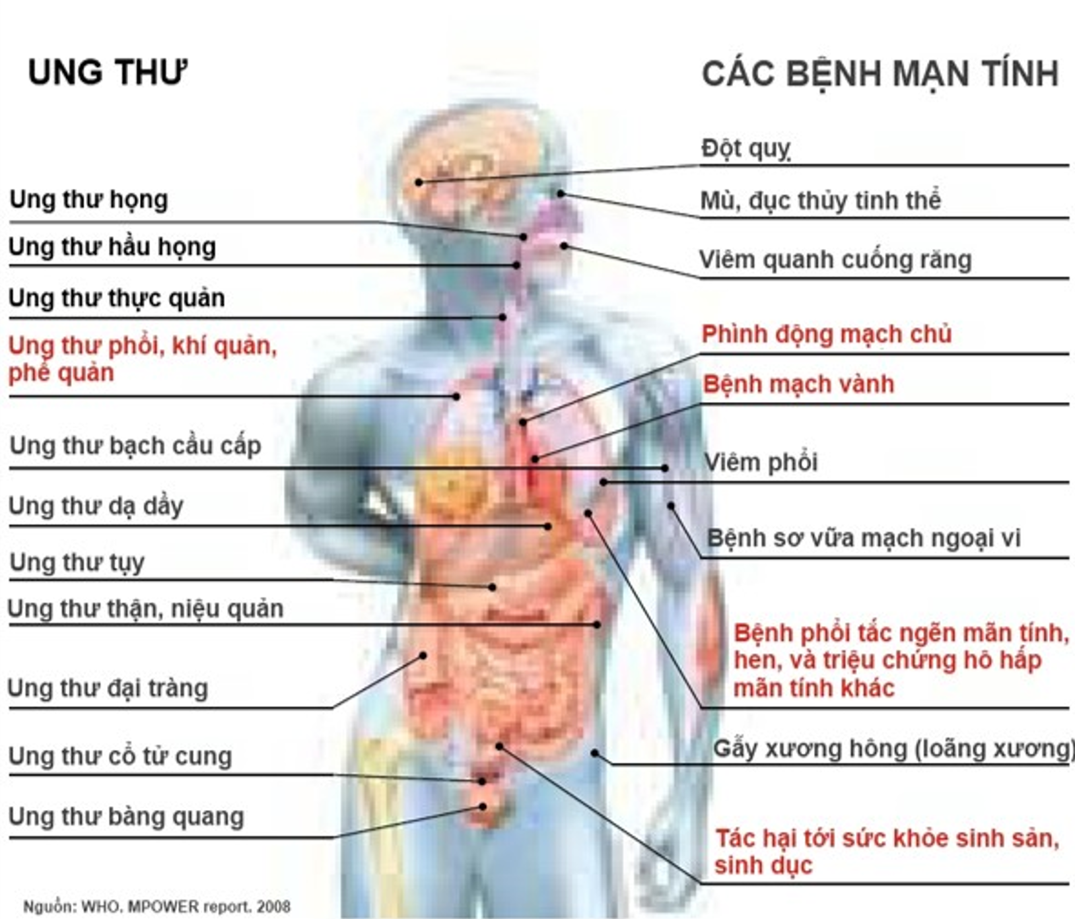

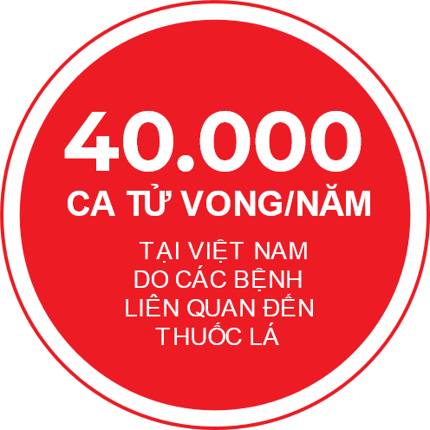
BỆNH GÂY RA DO SỬ DỤNG THUỐC LÁ

Slide 27
1. BỆNH HÔ HẤP CẤP VÀ MẠN TÍNH
Ảnh hưởng của thuốc lá đến chức năng phổi
Gây viêm phế quản, hen suyễn nặng hơn, khó thở khi vận động.
Làm giảm chức năng phổi, dễ nhiễm trùng đường hô hấp.
Nguy cơ mắc bệnh phổi tắc nghẽn mạn tính (COPD) khi trưởng thành

Slide 28
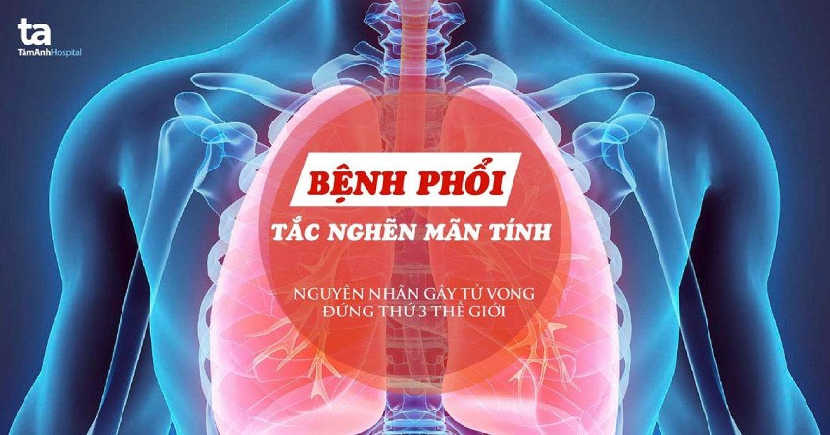
NGUY CƠ TỬ VONG DO BỆNH
PHỔI TẮC NGHẼN MẠN TÍNH (BPTNMT)
Hút thuốc là nguyên nhân của 75% các ca bệnh phổi tắc nghẽn mạn tính (COPD).
COPD đặc trưng bởi sự thu hẹp dần dần, tắc nghẽn vĩnh viễn đường thở và phổi, gây khó thở. Bệnh tiến triển kéo dài trong nhiều năm và dẫn đến tử vong

Slide 29
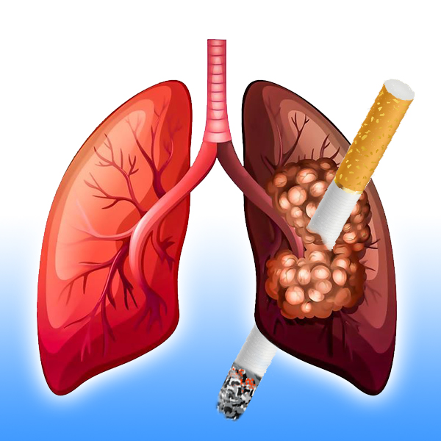
2. NGUY CƠ UNG THƯ
Làm tăng nguy cơ ung thư miệng, họng, thanh quản, phổi... nếu hút thuốc sớm và kéo dài.
Gây tổn thương DNA từ khi còn trẻ → hậu quả tích lũy và nghiêm trọng khi trưởng thành.

Slide 30
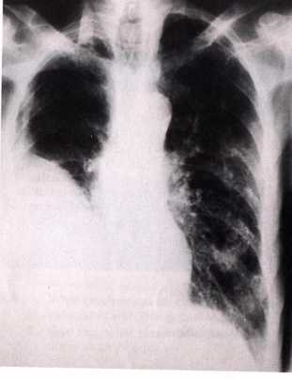
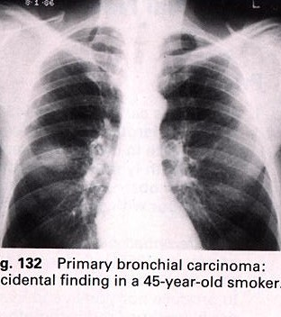
HÚT THUỐC GÂY UNG THƯ PHỔI
Hút thuốc lá là nguyên nhân của 90% các ca ung thư phổi

Slide 31
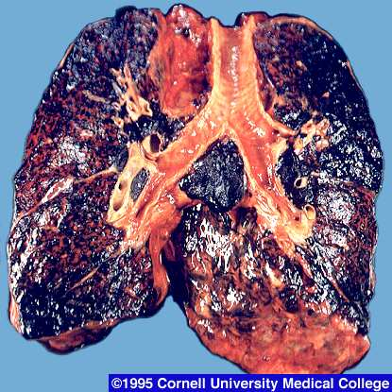
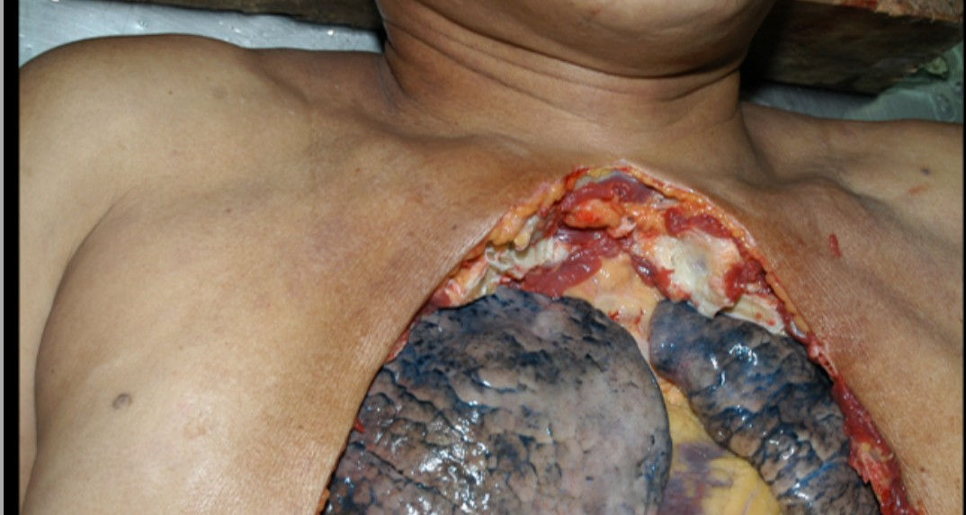
HÚT THUỐC GÂY UNG THƯ PHỔI

Slide 32
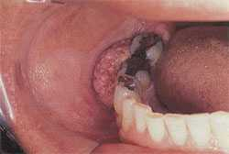
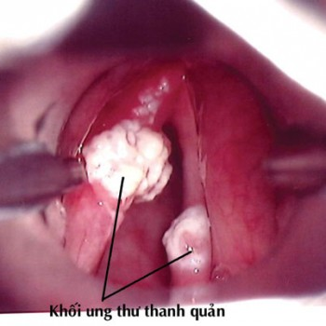
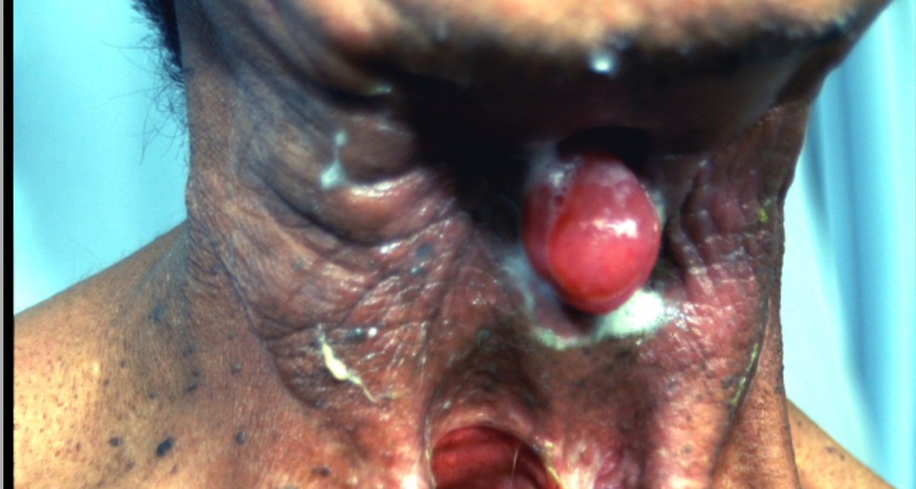
THUỐC LÁ VÀ CÁC BỆNH UNG THƯ KHÁC
Người hút thuốc có tỷ lệ K miệng cao gấp 27 và K thanh quản cao gấp 20 lần, K thực quản cao gấp 3,7 lần người không hút thuốc (WHO)

Slide 33
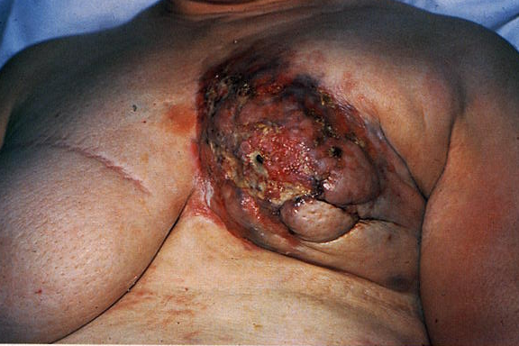
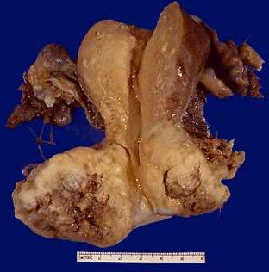
Ung th­ư vú
Ung thư cổ tử cung

Slide 34
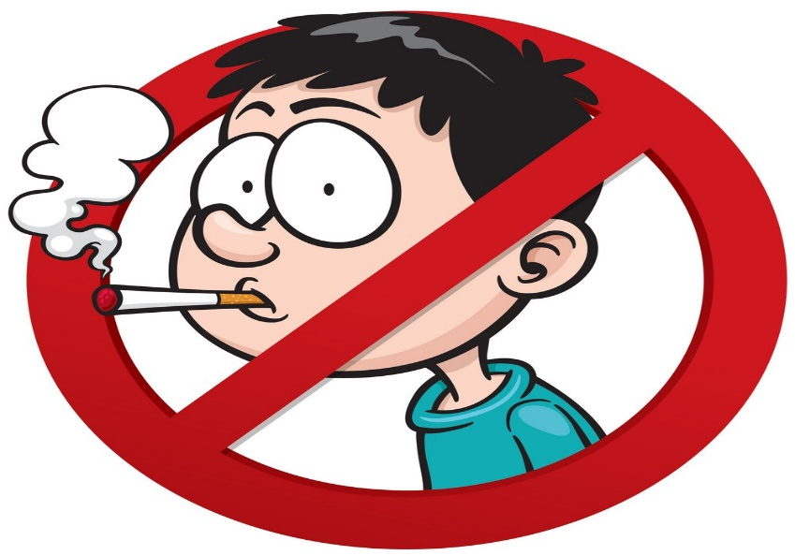
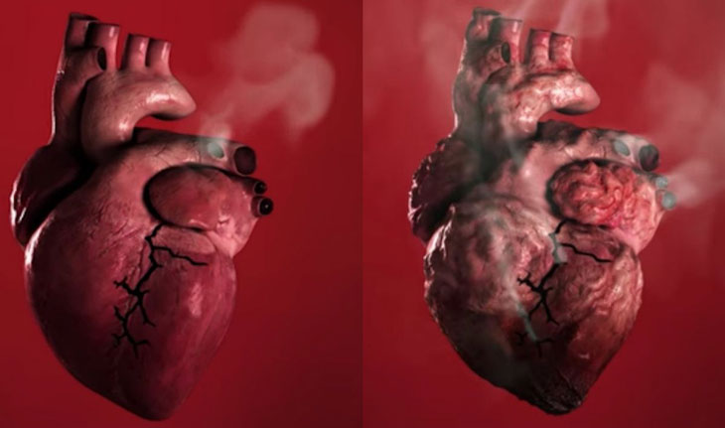
3. TỔN THƯƠNG TIM MẠCH SỚM
Hút thuốc làm tăng huyết áp, nhịp tim, tổn thương mạch máu.
Tích tụ mảng xơ vữa động mạch từ sớm → tăng nguy cơ nhồi máu cơ tim, đột quỵ sau này.

Slide 35
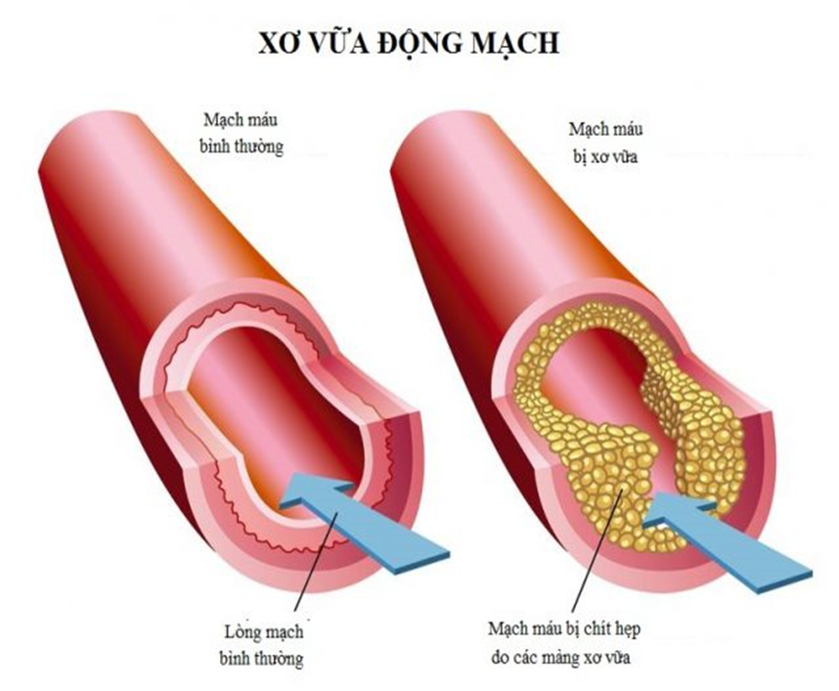
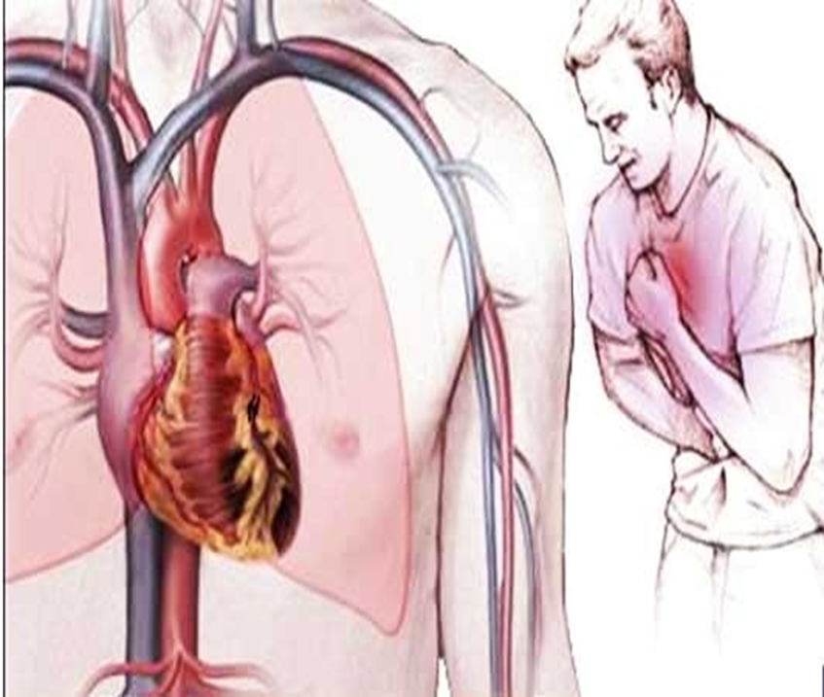
Tăng nguy cơ mắc các bệnh tim mạch lên 2-3 lần

Slide 36
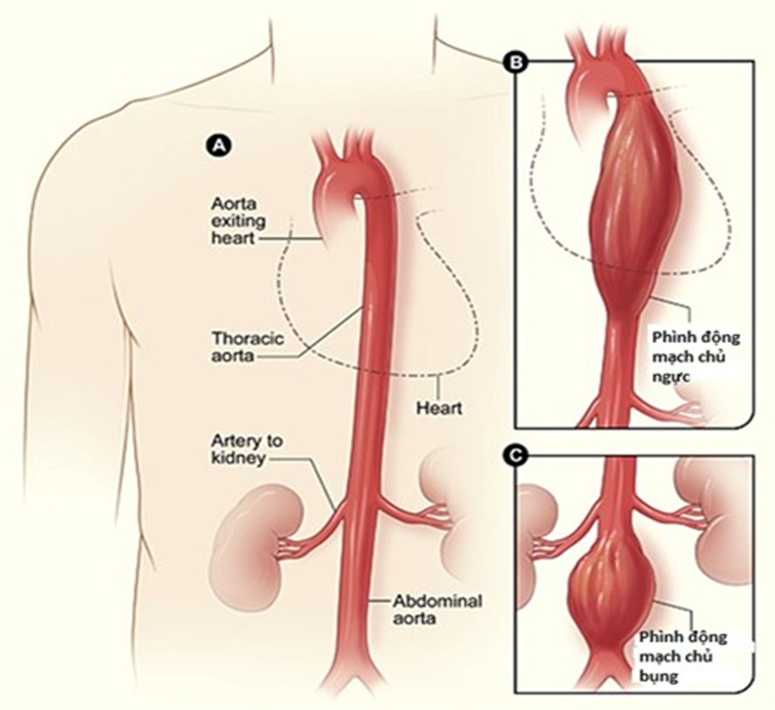
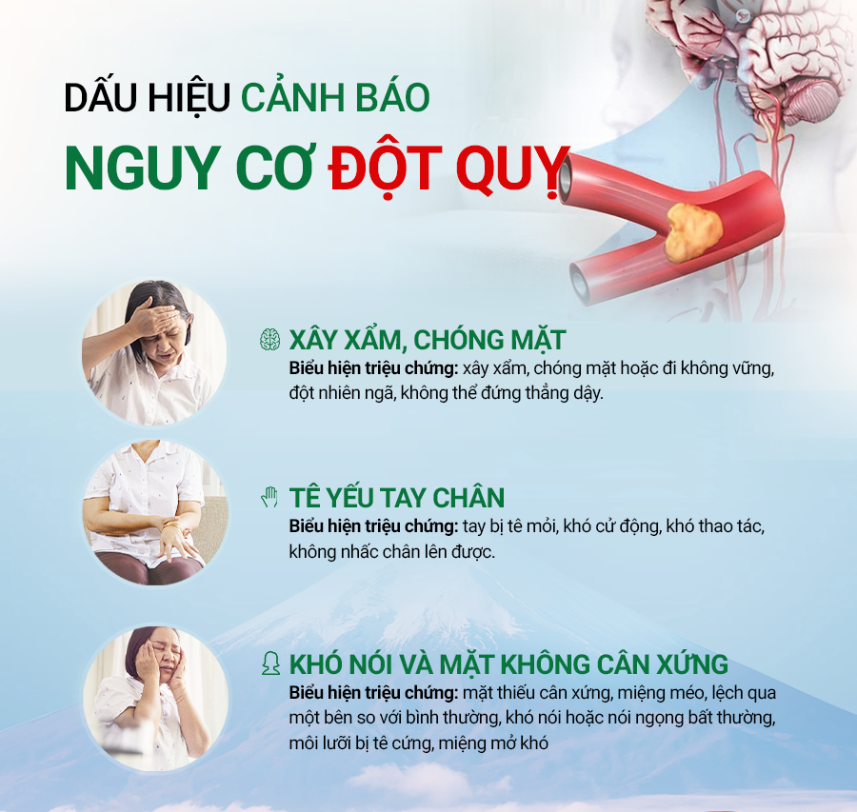
Nguy cơ phình mạch cao hơn 8 lần
Nguy cơ đột quỵ tăng 1,3 đến 2,1 lần

Slide 37
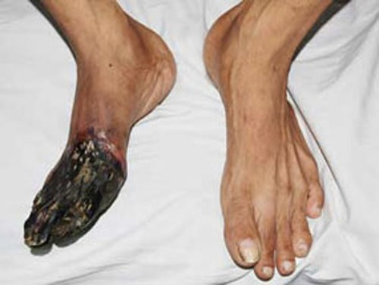
Hoại tử chân do tắc động mạch liên quan đến hút thuốc lá

Slide 38
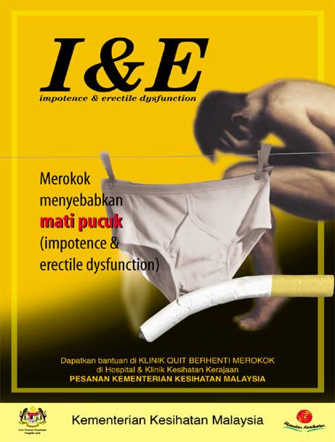
4. RỐI LOẠN HORMONE VÀ ẢNH HƯỞNG SINH SẢN
Gây rối loạn nội tiết, ảnh hưởng dậy thì và phát triển giới tính.
Giảm khả năng sinh sản về sau (cả nam và nữ).
Với nữ giới: dễ rối loạn kinh nguyệt, nguy hiểm nếu mang thai sớm.

Slide 39
5. ẢNH HƯỞNG SỨC KHỎE TÂM THẦN VÀ HÀNH VI
Thanh thiếu niên hút thuốc có nguy cơ:
Sa sút học lực
Tăng hành vi bạo lực hoặc phạm pháp
Sử dụng các chất gây nghiện khác (rượu, cần sa...)

Slide 40
04
TÁC HẠI CỦA HÚT THUỐC LÁ THỤ ĐỘNG

Slide 41
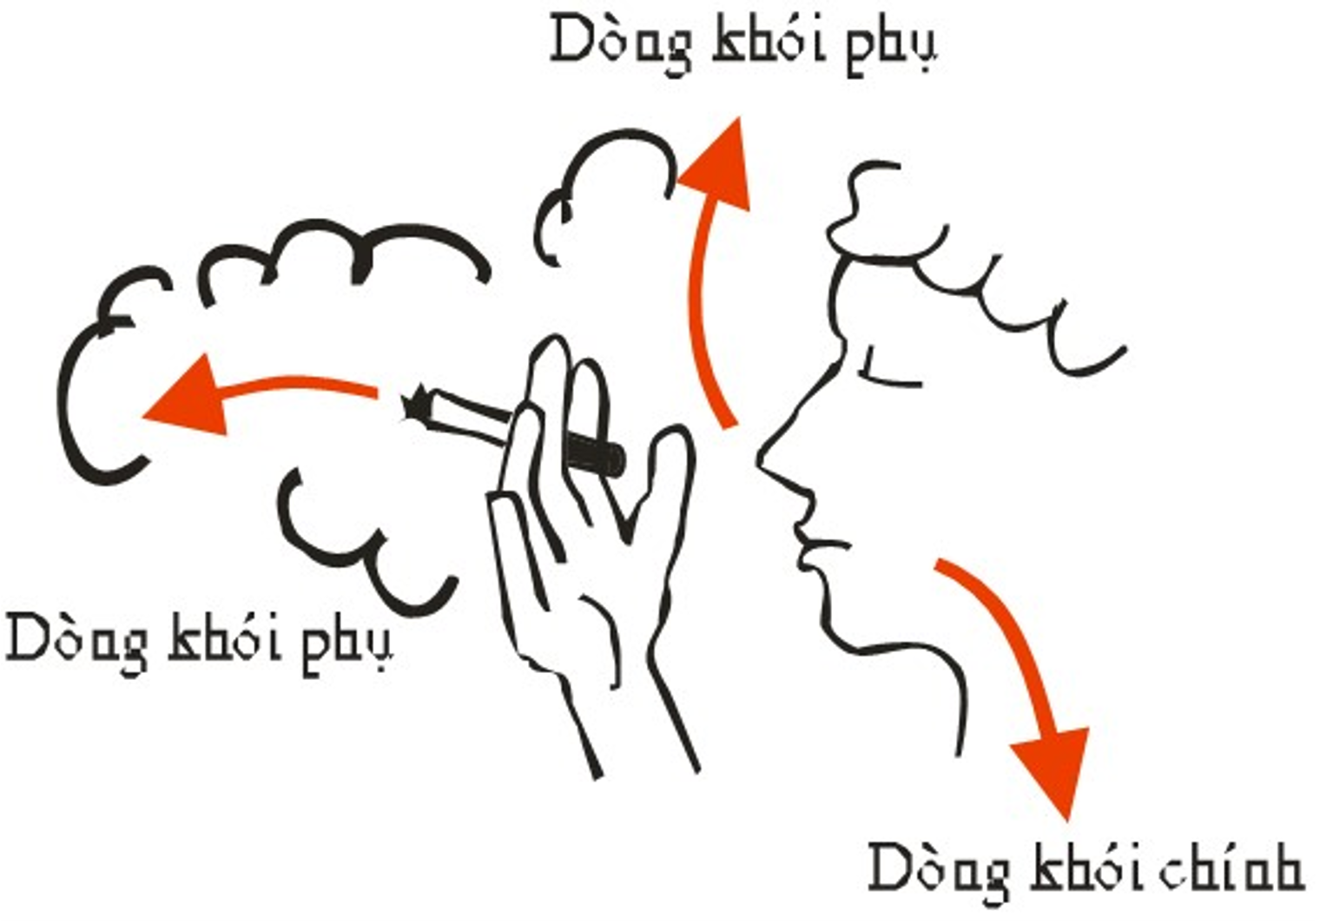

KHÁI NIỆM
Hút thuốc thụ động:
Là hít phải khói thuốc trong môi trường không khí, trong đó bao gồm khói thuốc từ đầu điếu thuốc đang cháy và khói thuốc do người hút thuốc thở ra.
Khói toả ra từ đầu điếu thuốc chứa nhiều chất độc cao gấp 21 lần so với khói thuốc thở ra. (WHO)

Slide 42
BỐN “LOẠI” LUỒNG KHÓI THUỐC LÁ
LUỒNG THỨ BA
LUỒNG THỨ
HAI
LUỒNG THỨ NHẤT
LUỒNG THỨ TƯ

Slide 43
ĐẶC TÍNH BỐN LUỒNG KHÓI THUỐC LÁ
Luồng khói số 2: độc nhất
  Do thuốc lá bị đốt cháy ở nhiệt độ thấp hơn nên cháy không hoàn toàn và nồng độ chất độc cao hơn: nicotine gấp 2 lần, CO gấp 8 lần, HCHO gấp 51 lần, NH₃ gấp 73 lần
Luồng khói thứ 4: tồn tại lâu nhất
  - Lơ lửng trong môi trường
  Chủ yếu ở dạng hạt có kích thước nanometre nên được hít vào sâu hơn trong phổi.
  Khói thuốc lá do người hút thuốc lá thụ động hít vào độc hơn khói thuốc lá do người hút thuốc lá trực tiếp hút vào;
Một người đứng cách điếu thuốc lá đang cháy 50 cm hít vào một lượng hóa chất nhiều gấp 10 lần người hút thuốc lá trực tiếp.

Slide 44
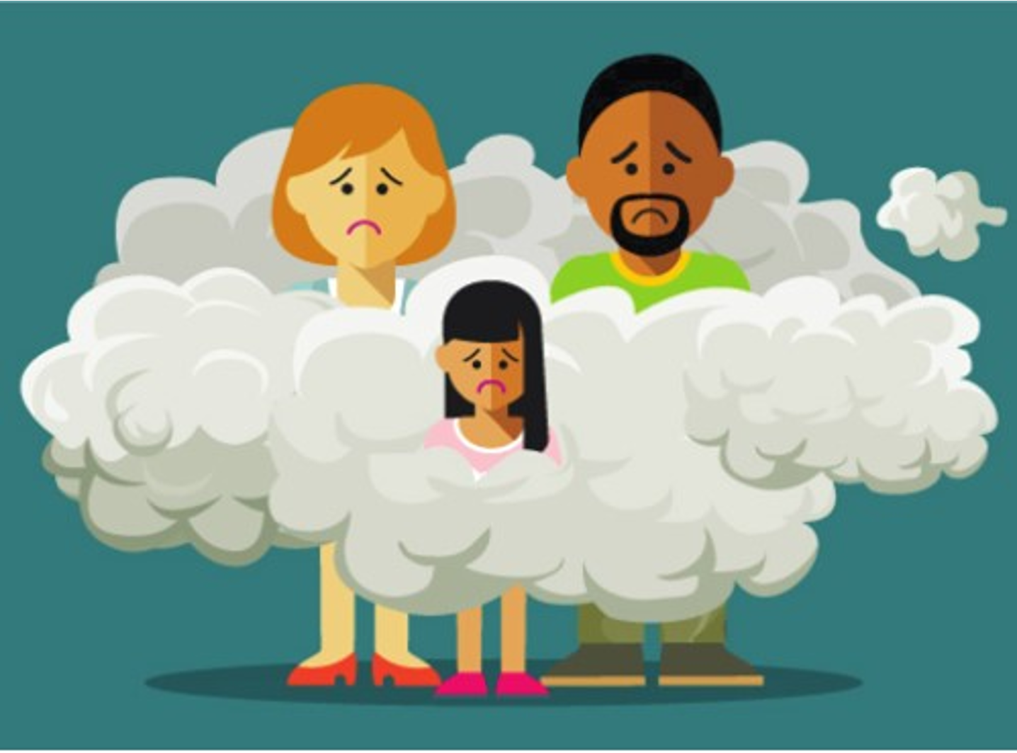
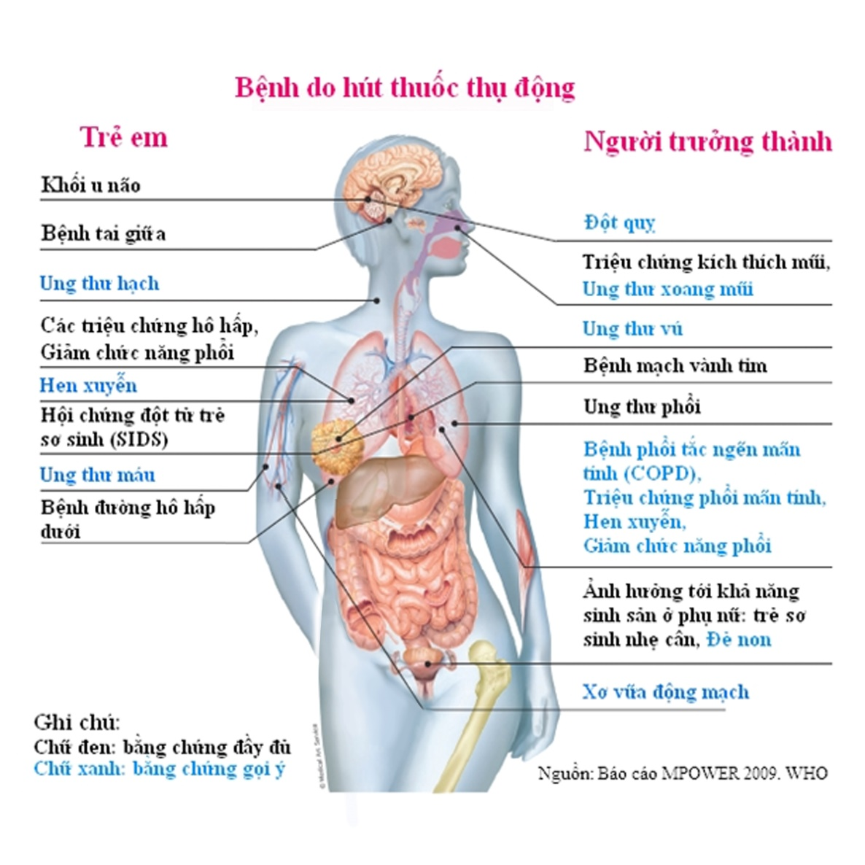
BỆNH GÂY RA DO HÚT THUỐC THỤ ĐỘNG
Người không hút thuốc nhưng hít phải khói thuốc của người khác cũng có nguy cơ mắc các bệnh như người hút thuốc lá

Slide 45
05
TÁC HẠI CỦA THUỐC LÁ MỚI NỔI

Slide 46
THỰC TRẠNG THUỐC LÁ ĐIỆN TỬ Ở VIỆT NAM
1. Gia tăng nhanh chóng ở giới trẻ
Tỷ lệ học sinh trung học (13–17 tuổi) sử dụng thuốc lá điện tử tăng đáng kể trong những năm gần đây:
  - Theo điều tra GSHS năm 2019: 8,2% học sinh hút thuốc lá điện tử (gấp gần 3 lần so với thuốc lá điếu).
  - Đáng lo ngại là tuổi bắt đầu sử dụng ngày càng trẻ (nhiều trường hợp từ 11–13 tuổi).

Slide 47
THỰC TRẠNG THUỐC LÁ ĐIỆN TỬ Ở VIỆT NAM
2. Nguồn gốc tinh dầu & chất lượng không kiểm soát
Phần lớn sản phẩm nhập lậu, không rõ nguồn gốc, không được cấp phép lưu hành.
Tinh dầu chứa nicotine cao hơn ghi nhãn, cùng nhiều chất phụ gia độc hại.
Một số loại chứa Vitamin E acetate, kim loại nặng, gây tổn thương phổi cấp (EVALI).

Slide 48
THỰC TRẠNG THUỐC LÁ ĐIỆN TỬ Ở VIỆT NAM
3. Mua bán tràn lan, dễ tiếp cận
Được rao bán công khai trên mạng xã hội, cửa hàng tiện lợi, thậm chí gần cổng trường học.
Thiếu quy định quản lý cụ thể về thuốc lá điện tử trong Luật Phòng chống tác hại thuốc lá hiện hành.
Nhiều phụ huynh, nhà trường còn thiếu thông tin và công cụ kiểm soát.

Slide 49
THỰC TRẠNG THUỐC LÁ ĐIỆN TỬ Ở VIỆT NAM
4. Nguy cơ sức khỏe và xã hội
Tăng mạnh các ca nghiện nicotine, rối loạn tâm lý, ho mạn tính ở học sinh.
Dễ dẫn đến sử dụng rượu, cần sa, ma túy tổng hợp.
Gây ảnh hưởng học tập, hạnh kiểm, sức khỏe lâu dài của thế hệ trẻ.

Slide 50
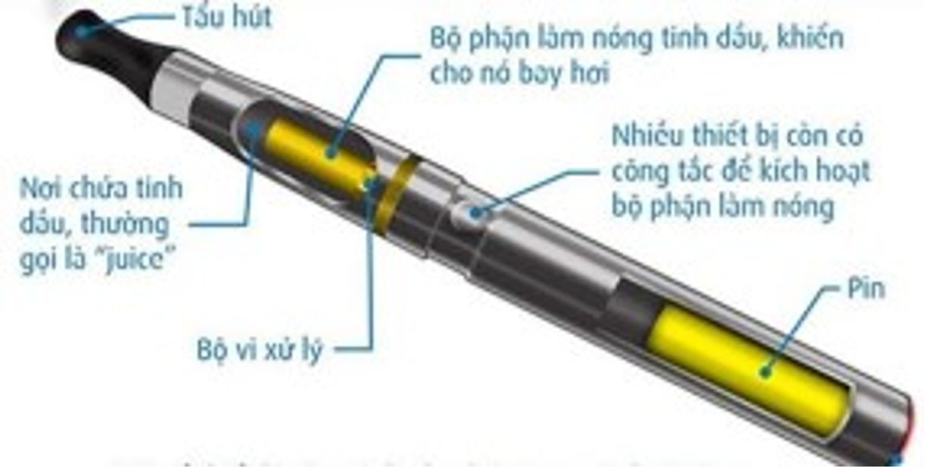
Thuốc lá điện tử (TLĐT)
TLĐT là thiết bị điện tử cầm tay, sử dụng pin để làm nóng dung dịch điện tử, tạo ra các hạt khí dung (còn gọi là sol khí) cho người dùng hít vào.
Có nhiều hình dáng, kích thước, thiết kế khác nhau.
Hàm lượng nicotine trong mỗi ống tinh dầu khác nhau.

Slide 51
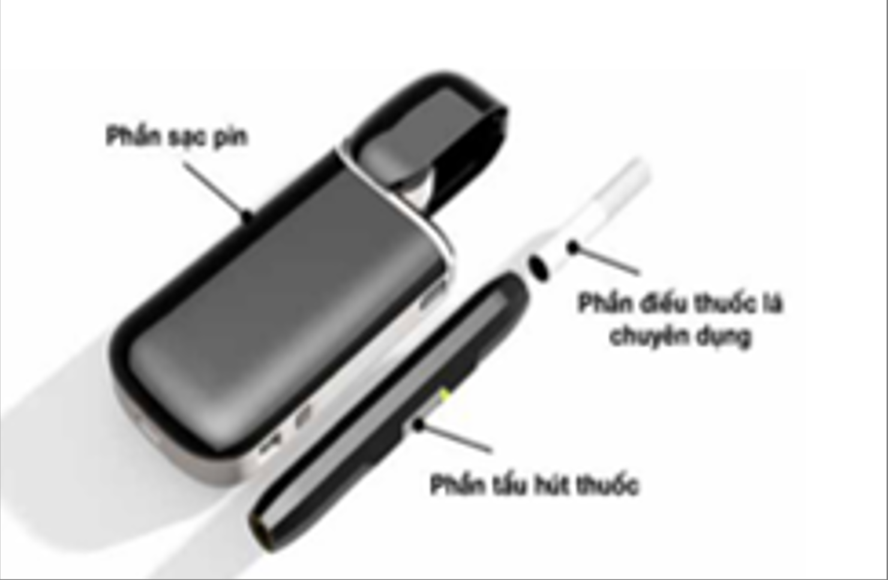
Thuốc lá nung nóng
TLNN là thiết bị điện tử sử dụng pin làm nóng sợi thuốc lá tới nhiệt độ nhất định tạo ra sol khí chứa nicotine và các chất phụ gia tạo hương vị cho người dùng hít vào.
TLNN sử dụng sản phẩm thuốc lá chuyên dụng (dạng điếu, thuốc lá băm nhỏ).

Slide 52
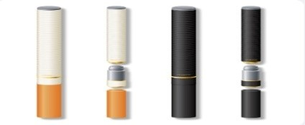
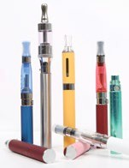
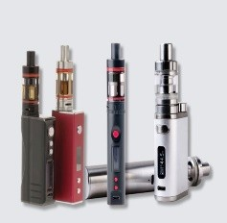
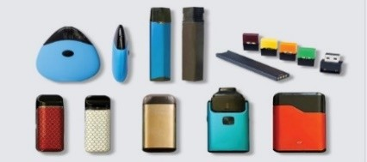
CÁC LOẠI THUỐC LÁ ĐIỆN TỬ
Thế hệ thứ 1
Thế hệ thứ 2
Thế hệ thứ 3
Thế hệ thứ 4

Slide 53
Các loại thuốc lá điện tử phổ biến
Loại | Đặc điểm | Ví dụ phổ biến
Pod System (pod kín hoặc mở) | Nhỏ gọn, dễ dùng, dùng tinh dầu nạp sẵn hoặc thay pod | RELX, VapeX, STLTH, MYLE
Disposable Pod (dùng một lần) | Không cần sạc, không nạp lại, nhiều hương vị, giá rẻ | R&M Tornado, Fume, Elf Bar, Waka Solo
Box Mod / Vape Pen | Công suất lớn, có thể tự pha tinh dầu | Thường dùng bởi người lớn, ít phổ biến hơn ở học sinh

Slide 54
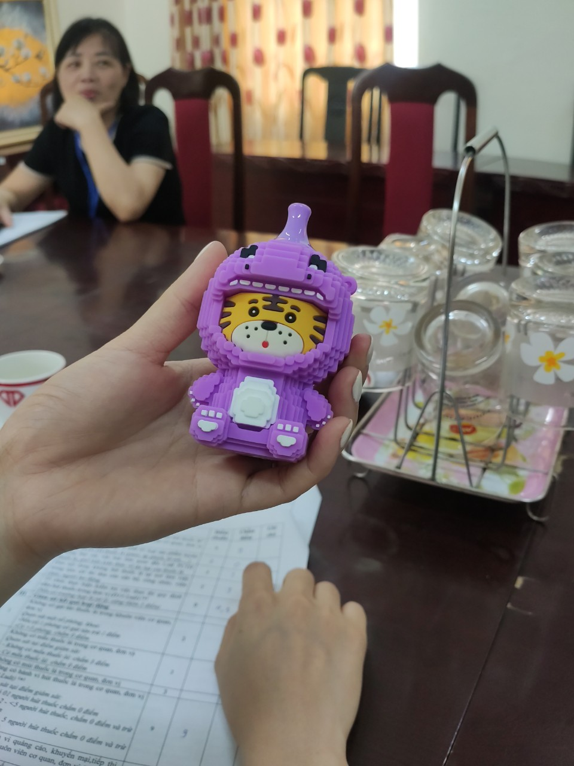
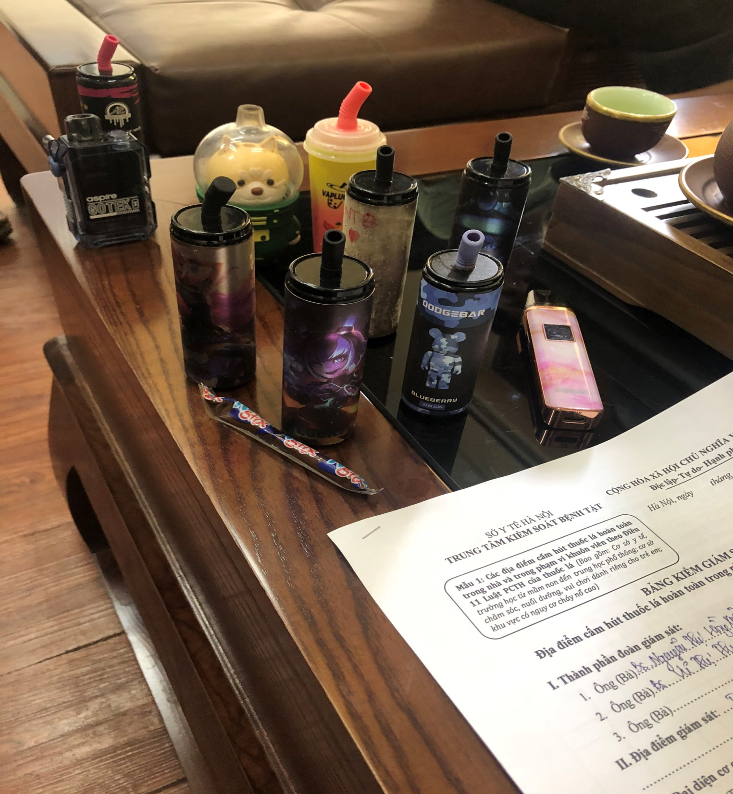

Slide 55
NHỮNG QUAN NIỆM SAI LẦM VỀ THUỐC LÁ ĐIỆN TỬ (VAPE)
Quan niệm sai lầm | Sự thật khoa học
1. "Thuốc lá điện tử chỉ là hơi nước nên không độc hại." | ❌ Sai. Hơi từ vape là aerosol chứa nicotine, kim loại nặng và nhiều hóa chất độc hại – không phải nước tinh khiết.
2. "Vape không gây nghiện như thuốc lá thường." | ❌ Sai. Hầu hết vape đều chứa nicotine – chất gây nghiện cực mạnh, thậm chí còn cao hơn thuốc lá truyền thống.
3. "Dùng vape giúp cai thuốc lá." | ⚠️ Một số người dùng vape lại nghiện cả hai, hoặc tái nghiện sau cai. WHO không khuyến nghị vape để cai thuốc lá.
4. "Hút thuốc lá điện tử không ảnh hưởng đến người xung quanh." | ❌ Sai. Người xung quanh cũng hít phải hơi hóa chất độc hại (nicotine, kim loại...) → nguy hiểm như hút thuốc thụ động.
5. "Hút vape giúp thư giãn, giảm stress." | ❌ Thư giãn là cảm giác giả tạo do dopamine – nhưng lâu dài sẽ gây lệ thuộc, lo âu, thậm chí trầm cảm.

Slide 56
NHỮNG QUAN NIỆM SAI LẦM VỀ THUỐC LÁ ĐIỆN TỬ (VAPE)
Quan niệm sai lầm | Sự thật khoa học
6. "Vape không gây hại cho phổi." | ❌ Sai. Hơi vape gây viêm phổi, tổn thương phổi cấp tính (EVALI) và giảm chức năng hô hấp.
7. "Thuốc lá điện tử không gây ung thư." | ❌ Sai. Vape chứa nhiều chất gây ung thư như formaldehyde, acrolein, benzene…
8. "Dùng loại không có nicotine thì không sao." | ❌ Nhiều loại ghi '0 nicotine' vẫn có chứa nicotine. Ngoài ra, các hóa chất khác vẫn rất độc hại.
9. "Thanh thiếu niên dùng vape là chuyện bình thường, thử cho biết." | ❌ Nguy cơ nghiện sớm, tổn thương não, giảm học lực, tăng nguy cơ dùng rượu/ma túy. Không phải “thử cho biết” mà là rủi ro thật.
10. "Vape có hương trái cây, bạc hà, socola nên an toàn." | ❌ Hương vị hấp dẫn che giấu hóa chất độc, có thể gây dị ứng, phỏng phổi, hại hệ thần kinh.

Slide 57
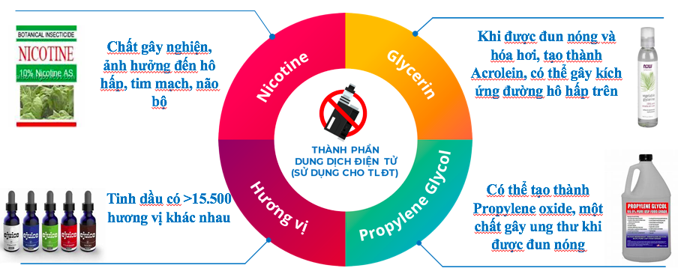
THÀNH PHẦN DUNG DỊCH ĐIỆN TỬ
(SỬ DỤNG CHO THUỐC LÁ ĐIỆN TỬ)

Slide 58




ẢNH HƯỞNG CỦA THUỐC LÁ MỚI ĐẾN SỨC KHỎE
Nicotine: gây nghiện và ảnh hưởng tới hệ thần kinh
Nguy cơ ngộ độc do pha trộn hương vị và cả chất ma túy
Gây bệnh cấp và mãn tính nguy hiểm
Gây chấn thương do cháy nổ

Slide 59
THỰC TRẠNG PHA TRỘN MA TÚY TỔNG HỢP VÀO TINH DẦU THUỐC LÁ ĐIỆN TỬ
Trong thời gian gần đây, nhiều vụ việc phát hiện ma túy tổng hợp pha vào tinh dầu thuốc lá điện tử đã xảy ra ở học sinh, sinh viên tại Hà Nội, TP.HCM và các tỉnh.
Các loại ma túy thường được trộn gồm:
- Cần sa tổng hợp (Spice/K2)
- MDMB – một chất thuộc nhóm cannabinoid tổng hợp (gây ảo giác mạnh hơn cần sa nhiều lần)
- Ketamine, ma túy “nước vui”, thuốc lắc pha thành dạng lỏng
Người sử dụng khó nhận biết bằng mắt thường, vì vẫn có mùi trái cây, bạc hà hoặc kẹo.

Slide 60
THỰC TRẠNG PHA TRỘN MA TÚY TỔNG HỢP VÀO TINH DẦU THUỐC LÁ ĐIỆN TỬ
* Mục tiêu nhắm đến: Thanh thiếu niên
Loại “vape ma túy” thường được bán tràn lan trên mạng, dưới tên gọi: “Tinh dầu chill”, “nước vui”, “pod bay”, “vape đêm”, “juice đặc biệt”...
Thanh thiếu niên dễ bị dụ dỗ vì:
  - Tò mò, thiếu hiểu biết
  - Nghĩ rằng “chỉ là thuốc lá điện tử mùi thơm”
  - Giá rẻ, dễ tiếp cận, được bạn bè rủ rê

Slide 61
THỰC TRẠNG PHA TRỘN MA TÚY TỔNG HỢP VÀO TINH DẦU THUỐC LÁ ĐIỆN TỬ
* Hậu quả nghiêm trọng đến sức khỏe
Chất gây nghiện tổng hợp tác động trực tiếp lên thần kinh trung ương, gây:
  - Ảo giác, mất kiểm soát hành vi
  - Loạn thần, hoang tưởng, kích động mạnh
  - Co giật, rối loạn nhịp tim, đột tử
Nhiều trường hợp phải nhập viện cấp cứu hoặc có di chứng tâm thần vĩnh viễn

Slide 62
KẾT LUẬN
- Thuốc lá điện tử pha ma túy là hiểm họa ngầm với giới trẻ: dễ nghiện – khó phát hiện – hậu quả nặng nề.
- Cần sự phối hợp chặt chẽ giữa nhà trường – phụ huynh – cơ quan chức năng để phát hiện sớm, ngăn chặn và giáo dục phòng ngừa kịp thời
.

Slide 63
Thuốc lá cho dù là thuốc lá điếu thông thường hay thuốc lá mới (thuốc lá điện tử, thuốc lá nung nóng) đều có hại cho sức khỏe con người và là nguyên nhân của nhiều căn bệnh nguy hiểm.
Tổ chức Y tế giới khuyến cáo: Không có ngưỡng an toàn cho việc sử dụng các sản phẩm thuốc lá và không có một loại thuốc lá nào là an toàn cho sức khỏe.

Slide 64
“Tất cả các loại thuốc lá đều độc hại bao gồm cả thuốc lá điện tử và thuốc lá nung nóng” và “không có bằng chứng nào chứng minh rằng thuốc lá điện tử, thuốc lá nung nóng ít gây hại hơn các sản phẩm thuốc lá thông thường” – WHO, 2019

Slide 65

CHUNG TAY VÌ MỘT THẾ GIỚI KHÔNG KHÓI THUỐC

